Slide 1
Computação Eletrônica Tipos de dados, constantes, variáveis, operadores e expressões
Prof: Luciano Barbosa
(Slides adaptados do Prof. Hansenclever Bassani)
Site da disciplina: www.cin.ufpe.br/~hfb/ce
Site da turma: www.cin.ufpe.br/~luciano/cursos/ce/
ç

Slide 2
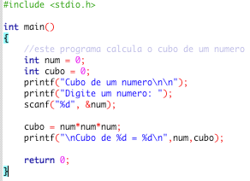
Aula de Hoje: Variáveis e Constantes
Variáveis

Slide 3
Aula de Hoje: Operadores
Operadores

Slide 4
Variáveis e Constantes
Armazenam os dados dos programas em memória
Armazenam um tipo de dado (inteiro, real ou caractere)
Possuem um identificador (nome) para referenciar o seu conteúdo
Declaração:
Sintaxe
<tipo> <identificador_1> [, identificador_2, ...];

Slide 5
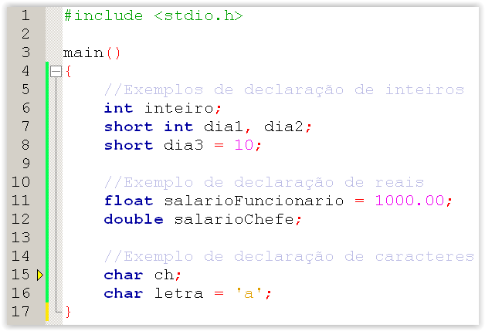
Declarando Variáveis
Tipo: short int
Identificador: dia3
Valor inicial: 10

Slide 6
Variáveis na Memória Principal do Computador
int cubo = 5;
Memória do Computador
0: |  | 1: |  | 2: |  | 3: |  | 4:
5: |  | 6: |  | 7: |  | 8: |  | 9:
10: |  | 11: |  | 12: |  | 13: |  | 14:
15: |  | 16: |  | 17: |  | 18: |  | 19:
Notes:
blocos que armazenam números binários

Slide 7
Variáveis na Memória Principal do Computador
int cubo = 5;
Separe uma área da memória para armazenar o tipo da variável (inteiro: 32 bits)
Memória do Computador
0: |  | 1: |  | 2: |  | 3: |  | 4:
5: |  | 6: |  | 7: |  | 8: |  | 9:
10: |  | 11: |  | 12: |  | 13: |  | 14:
15: |  | 16: |  | 17: |  | 18: |  | 19:
área reservada
de 32 bits

Slide 8
Variáveis na Memória Principal do Computador
int cubo = 5;
Separe uma área da memória para armazenar o tipo da variável (inteiro: 32 bits)
Nomeie essa área de “cubo”
Memória do Computador
0: |  | 1: |  | 2: |  | 3: |  | 4:
5: |  | 6: |  | 7: |  | 8: |  | 9:
10: |  | 11: |  | 12: |  | 13: |  | 14:
15: |  | 16: |  | 17: |  | 18: |  | 19:
cubo

Slide 9
Variáveis em Memória Principal do Computador
int cubo = 5;
Separe uma área da memória para armazenar o tipo da variável (inteiro: 32 bits)
Nomeie essa área de “cubo”
Coloque nessa área o número 5 (em binário: 101)
Memória do Computador
0: |  | 1: |  | 2: |  | 3: |  | 4:
5: |  | 6: |  | 7: |  | 8: |  | 9: | 101
10: |  | 11: |  | 12: |  | 13: |  | 14:
15: |  | 16: |  | 17: |  | 18: |  | 19:
cubo

Slide 10
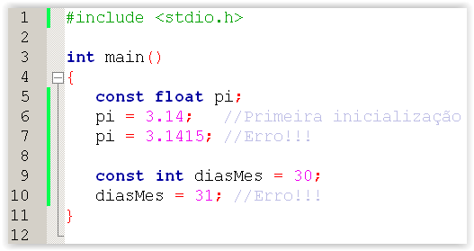
Constantes
Ao contrário das variáveis, constantes armazenam valores fixos
Após a primeira inicialização (que pode ser na própria declaração) uma constante não pode ter seu valor alterado.
Sintaxe
const <tipo> <constante1> [, <constante2>, ...];

Slide 11
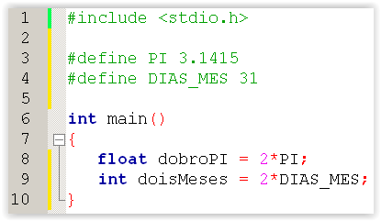
Constantes de preprocessador
Em C, a diretiva #define é frequentemente utilizada ao invés de const.
Neste caso, antes da compilação todas as ocorrências do nome da CONSTANTE são substituídas pelo VALOR definido.
O tipo será inferido em tempo de compilação.
Sintaxe
#define <CONSTANTE> <VALOR>
Obs.1: por convenção devem ser utilizadas letras maiúsculas no nome de constantes e underscore para separar palavras.
Obs.2: constantes deste tipo sempre tem escopo global

Slide 12
Tipos de Dados
Declaração de variável
<tipo> <identificador_1> [, identificador_2, ...];
Variáveis armazenam tipos de dados
Quatro tipos de dados:
Inteiro (int)
Real (float, double)
Caractere (char)
Indefinido (void)
Não possui o tipo lógico, que armazena verdadeiro ou falso: tipo int com valores (0: falso, ≠0: verdadeiro)
Para cada tipo de dado, é necessária uma quantidade de bits para armazená-lo na memória

Slide 13
Tipos de Dados: Inteiro
Os números inteiros, em C, se dividem em três tipos:
Obs1.: O tipo char às vezes é utilizado com finalidade de representar um inteiro de 8 bits (0 a 255).
Obs2.: O tamanho pode variar de acordo com o compilador ou com a plataforma para qual o programa está sendo compilado.
Tipo | Tamanho | Intervalo Suportado
short int (short) | 16 bits | -32.768 a +32.767
int | 32 bits | -2.147.483.648 a + 2.147.483.647
long int (long) | 64 bits | -9.223.372.036.854.775.808 a +9.223.372.036.854.775.807

Slide 14
Tipos de Dados: Inteiro
Tipo deve comportar o valor a ser armazenado
Ex: idade de um funcionário -> short
Ex: quantidade de eleitores de uma cidade grande -> int
Podem ser combinados com o modificador unsigned (sem sinal)
Duplica o valor máximo que pode ser armazenado, iniciando a representação do zero (deixando de representar valores negativos).
Ex.: unsigned short, unsigned int ou unsigned long
Para facilitar nosso estudo, sempre será usado o tipo int para armazenar os dados inteiros.

Slide 15
Tipos de Dados: Real
Os números reais, em C, podem ser de dois tipos:
O tamanho pode variar de acordo com o compilador ou com a plataforma para qual o programa está sendo compilado.
Tipo | Tamanho | Intervalo Suportado
float | 32 bits | 3.4E-38 a 3.4E+38
double | 64 bits | 1.7E-308 a 1.7E+308

Slide 16
Tipos de Dados: Caractere
Tipo char
Caractere alfa numérico (a, b, c,...z, A, B, C,...Z, 0...9) ou especial (como por exemplo: ; # ? @ ! < ?)
O tipo char armazena um único caractere
Ocupa 8 bits de memória
Representado entre apostrófos: char letra = ‘a’;
Sequência de caracteres (string): char carro[] = “ferrari”;

Slide 17
Qual o Tipo?
Número de quartos de um apartamento
Peso
Temperatura
Número de alunos na disciplina

Slide 18
Identificadores
Declaração de variável
<tipo> <identificador_1> [, identificador_2, ...];
Nomes para variáveis, constantes, funções e procedimentos
Regras
O primeiro caractere deve ser uma letra ou _ (underscore);
O restante do nome deve ser formado por caracteres pertencentes ao seguinte conjunto: a,b,c,..z, A,B,C,...Z, 0,1,2,...,9, _ (ou seja: letras, números e underscore);
Não deve haver espaço em branco;
Não utilizar acentos, nem cedilha;
Os identificadores podem ter até 32 caracteres;
Em um mesmo escopo, não deve haver identificadores repetidos
Palavras reservadas não permitidas

Slide 19
Identificadores
Distinção de maiúsculas e minúsculas (case sensitive)
Ex: os identificadores: Media, MEDIA, MediA e media são considerados diferentes
DICA: Boa Prática de Programação
Escolham bem os nomes das variáveis e constantes do programa.
Os identificadores escolhidos devem ser claros, a fim de explicitar o conteúdo que será armazenado, mas também não devem ser extensos para não dificultar a escrita.
Evite nomes como a, b e c, num1, num2 (a não ser que façam sentido no contexto onde serão utilizados)

Slide 20
Exemplos de Identificadores
a
X2
Nome disciplina
NomeAluno
media*
Media
salarioFuncionario
2m
_3a_entrada
funcionário
ação1

Slide 21
Operador de Atribuição (=)
Armazenar um valor em uma dada variável ou constante (espaço de memória associado)
Dado a ser armazenado deve ser compatível com o tipo da variável
Por exemplo, as variáveis reais podem receber valores reais e inteiros.
No entanto, uma variável inteira não pode receber um valor real (cuidado! o valor será convertido para inteiro podendo gerar resultados estranhos).

Slide 22
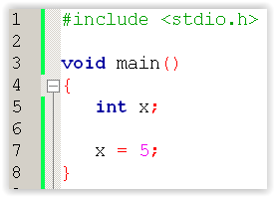
Operador de Atribuição (=)
Exemplo:
Define uma posição de memória chamada x para armazenar inteiros
Armazena o valor 5
Memória
0: |  | 1: |  | 2: |  | 3: |  | 4:
5: |  | 6: |  | 7: |  | 8: |  | 9:
10: |  | 11: |  | 12: |  | 13: |  | 14:
15: |  | 16: |  | 17: |  | 18: |  | 19:
x = 101
x

Slide 23
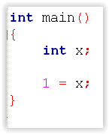
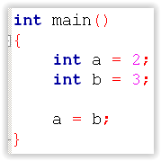
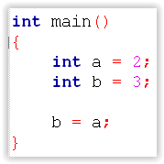
Operador de Atribuição (=)
Pode ser usado em qualquer expressão válida em C
Representado pelo símbolo de igual: =
Forma geral: <nome_da_variável> = <expressão>
A ordem é importante! Atribuição, sempre da direita pra esquerda: ←
Qual o valor de a e b?

Slide 24
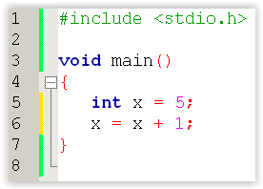
Operador de Atribuição (=)
Incremento de uma variável:
Não confundir com a igualdade matemática!
Matematicamente falando x nunca será igual a x+1;
Em C, “=” é o operador de atribuição e não o sinal de igualdade.

Slide 25
Operador de Atribuição (=)
Incremento de uma variável:
Lembre-se: avaliação da direita para a esquerda.
Passos para execução da atribuição:
Avaliação do lado direito: (x + 1) é avaliado. Resultado: 6;
Avaliação do lado esquerdo: o endereço de memória de x é determinado;
Ocorre a atribuição: 6 é armazenado no endereço de memória de x.
A partir deste ponto:
x = 6

Slide 26
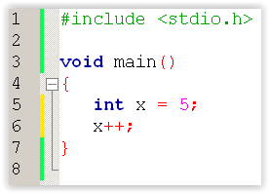
Operadores de Incremento
Operadores de incremento e decremento são operadores unários que são utilizados em variáveis;
O operador de incremento (++) soma 1 ao seu operando (variável)
O operador de decremento (--) subtrai 1 de seu operando
A instrução:
contador++;
é funcionalmente equivalente a:
contador = contador + 1;￼￼
Reescrevendo o programa anterior

Slide 27
Operadores Aritméticos
Operadores aritméticos binários
Dois operandos
Notação: <operando> <operador> <operando>. Ex.: 4 * 2
Sinal | Ação
+ | Adição
- | Subtração
* | Multiplicação
/ | Divisão
% | Resto da divisão (só para inteiros)

Slide 28
Operadores de Incremento Combinados: +=, -=, *=, /=
Podemos ainda incrementar uma variável em mais de 1 por vez:
a+=2; (Incrementa a em dois) -> a = a + 2;
a-=3; (Decrementa a em três) -> a = a – 3;
Há ainda operações equivalentes com outros operadores binários:
a*=2; (Multiplica a por dois) -> a = a * 2;
a/=3; (Divide a por três) -> a = a / 3;

Slide 29
Operadores Aritméticos
Operador (%), resto da divisão:
0%3: 0
1%3: 1
2%3: 2
3%3: 0
4%3: 1
5%3: 2
O resultado da operação terá o mesmo tipo dos operandos. Ex:
3/2 (int/int) = 1 (int)
Em caso de operandos de tipos distintos o resultado será do tipo mais abrangente:
3.0/2 (float/int) = 1.5 (float)

Slide 30
Expressões Aritméticas
Computam resultados numéricos e utilizam operadores aritméticos combinados com operandos numéricos.
Podem envolver:
Variáveis, constantes, funções numéricas
Ordem de precedência
Operadores unários (-, -- , ++ ) e Funções
Multiplicação ( * ), Divisão ( / ) e Módulo ( %)
Adição ( + ) e Subtração ( - )
Operações equivalentes:
a = a + 1; a += 1; a++; ++a;
-1; 0-1

Slide 31
Conversões de Tipo
Existem conversões automáticas de valores em uma avaliação de uma expressão quando operandos possuem tipos diferentes
Operando de tipo de menor tamanho é convertido automaticamente para o tipo de maior tamanho
Conversão é feita em área temporária da memória antes da avaliação da expressão
Resultado é novamente convertido para o tipo da variável à esquerda da atribuição
int a = 3/2.0 + 0.7;
O inteiro 3 é convertido para float;
Expressão é avaliada como 2.0,
Valor é convertido para um inteiro e atribuído à variável.
O resultado final de a é 2

Slide 32
Operadores de Conversão (Cast)
Forma geral (os parênteses são necessários):
(<tipo desejado>) <variável> ou (<tipo desejado>) (<expressão>)
O armazenamento de um valor real em um tipo de dado inteiro gera erro ou perde-se precisão
int a = 3/2 + 0.5;
Resultado: a é 1
int a = ((float)3)/2 + 0.5;
Resultado: a é 2

Slide 33
Quais serão os valores das variáveis declaradas após a avaliação das expressões abaixo?
int a, r , s;
double b, c ;
a = 3.5 ;
b = a / 2.0 ;
c = 1/2 + b ;
r = 10 % a;
s = r + 2 * 3;
Resposta: a=3, b=1.5, c=1.5 , r=1 e s = 7

